Slide 1
KABAK
Evolução e Acompanhamento
[09/2026]

Slide 2
Linha do tempo da sociedade
Jan–Jun/2026
31/08/2026
Aportes do sócio
(dinheiro e tecido)
Estoque das lojas
a custo
27/08/2026
07/09/2026
Mão de obra apurada
72.230 peças
Mesa em SP
análise em curso
Datas referentes a aportes e apurações de produção/estoque registradas até 07/09/2026. A mão de obra apurada ainda está em análise pelo Samson.
Fonte: registros de aportes e apurações da sociedade
KABAK

Slide 3
Registro completo — linha do tempo
Parte 1 de 2 — janeiro a julho de 2026
Data | Quem | Evento | Valor
30/01/2026 | Samson | Aporte em dinheiro | R$ 45.000,00
23/03/2026 | Samson | Aporte em dinheiro | R$ 100.000,00
07/05/2026 | Samson | NF 24105 — Light Gym (amostra) | R$ 10.329,72
19/05/2026 | Samson | NF 24232 — Light Gym | R$ 163.670,11
21/05/2026 | Samson | Papel de sublimação (boleto ao fornecedor) | R$ 68.480,00
02/06/2026 | Samson | NF Peak 1398 — base da coleção nova | no bloco abaixo
03/06/2026 | Samson | NF Ativa 024457 — base da coleção nova | no bloco abaixo
05/06/2026 | Samson | NF Ativa 024478 — base da coleção nova | no bloco abaixo
05/06/2026 | Samson | Bloco de junho — as 3 NFs acima somadas | R$ 137.866,50
11/06/2026 | Jean | Apuração de mão de obra de junho | R$ 319.127,87
12/06/2026 | Samson | Aporte em dinheiro (Pix) — o último dessa forma | R$ 35.000,00
31/07/2026 | Samson | Mensalidades da agência (junho + julho) | R$ 100.000,00
Fonte: registros de aportes e apurações da sociedade — não substitui os documentos originais
KABAK

Slide 4
Registro completo — linha do tempo
Parte 2 de 2 — agosto e setembro de 2026
Data | Quem | Evento | Valor
27/08/2026 | Jean | Apuração parcial do costurado | R$ 210.096,70
27/08/2026 | Jean | Apuração que vale — 72.230 peças, 31 produtos, validada por 2 vias | R$ 791.802,75
27/08/2026 | Samson | Tecido de produção, com nota (13 DANFEs) | R$ 574.084,42
27/08/2026 | Samson | Moletom, sem nota — valor construído, sem nota/pesagem | R$ 280.721,10
31/08/2026 | Jean | Estoque das lojas, a custo — 123.635 peças | R$ 1.560.481,00
31/08/2026 | Jean | Montagem já feita das lojas — fora dos totais | R$ 60 a 100 mil
31/08/2026 | Samson | 7.091 peças com tecido dele, já separadas na contagem | —
03/09/2026 | Jean | Proposta de pagamento da mão de obra em 2 parcelas | R$ 395.901,38
04/09/2026 | — | Data da 1ª parcela passa, sem registro de pagamento | —
07/09/2026 | Samson | Mesa em SP — pede análise da necessidade antes de pagar | —
KABAK

Slide 5
Capital, tecido e mão de obra
Por que o tecido sozinho não vale o preço da peça pronta
1
O tecido é vendido por R$45 a R$53/kg (valor obtido pelas nfs). Se o tecido sozinho valesse o preço de uma peça pronta, venderia o rolo por esse preço.
2
O mercado paga R$50/kg pelo tecido cru e R$59,90 a R$189,90 por uma peça pronta feita com ele. Essa diferença não é tecido — é mão de obra.
3
Sem a mão de obra, o tecido teria o destino de sempre : matéria-prima cobrada por quilo, não peça de roupa vendida no varejo com margem.
4
Em números: R$10,96 de mão de obra, em média, aplicados sobre o tecido resultam em peças vendidas a R$59,90–R$189,90 — de 5x a 17x o valor do insumo.
5
A apuração de R$791.802,75 não é estimativa: validada por duas vias independentes, batendo ao centavo — o mesmo rigor que existe das notas de tecido.
Base: registros de aportes, apuração de mão de obra e vendas do período
KABAK

Slide 6
Mão de obra por linha de produto
Base do valor devido pela mão de obra — validada por 2 vias independentes
72.230 peças · 31 produtos · R$ 791.802,75 · média R$ 10,96/peça
Linha de produto | Peças | Mão de obra (R$) | Média por peça
Coleção nova (Sensitive) | 18.669 | 247.730,25 | 13,27
Linha básica (feminino e UV) | 23.434 | 202.099,04 | 8,62
Moletom | 7.355 | 110.665,00 | 15,05
Linha masculina | 12.640 | 104.720,00 | 8,28
Rib Shine | 7.413 | 74.852,46 | 10,10
Camélia | 1.999 | 38.426,00 | 19,22
Soft Flex | 720 | 13.310,00 | 18,49
Total | 72.230 | 791.802,75 | 10,96
Fonte: apuração de mão de obra (27/08) — Shopify
KABAK

Slide 7
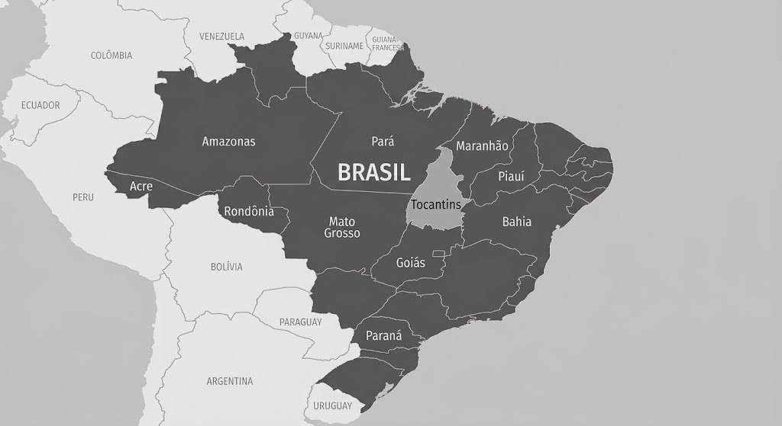
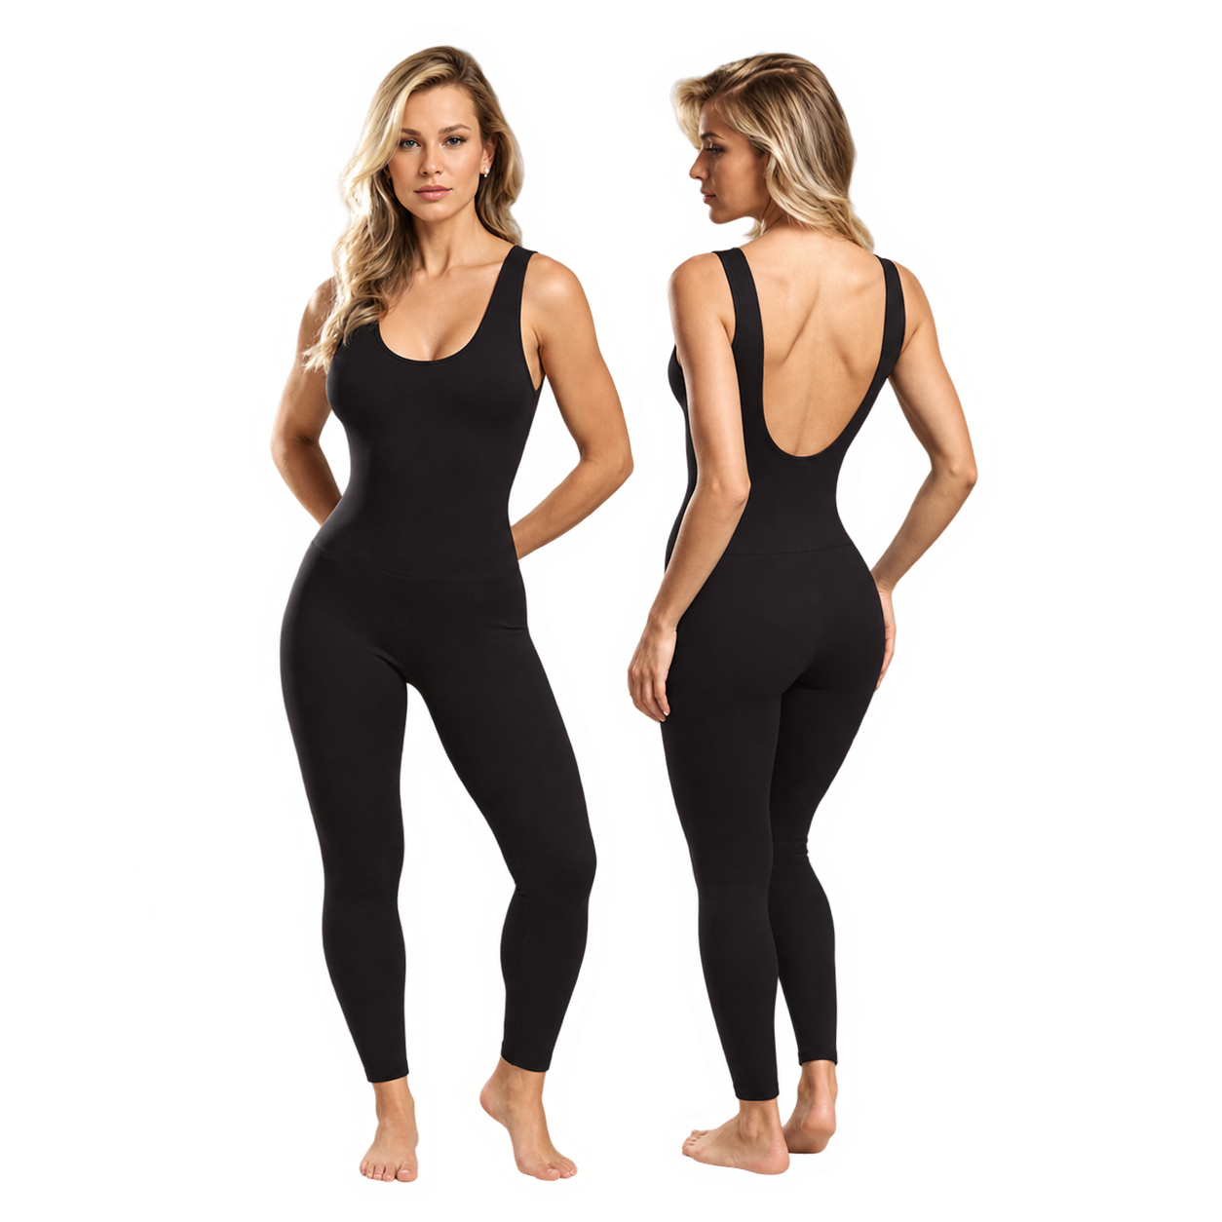
Site Kabak — produtos e geografia
Macacão Neo
R$ 189,90
Custo de mão de obra da linha: R$ 13,27/peça
Multiplicação de valor: ~14x sobre a mão de obra
Fonte: Shopify (jan a set/2026)
KABAK

Slide 8
Site Kabak — faturamento e projeção
Loja online (Shopify) — junho a setembro/2026
Faturamento (jun–set)
Peças vendidas (jun–set)
Custo médio / peça
Estoque físico
R$ 117,76 mil
1.048 pç
R$ 10,96
3.435 pç
Projeção pela taxa de crescimento real jun→ago (+98,2% e +58,1%, média geométrica +77% ao mês), aplicada sobre a média de ago/set (R$34 mil).
Fonte: Power BI — Shopify (jun a set/2026)
KABAK

Slide 9
Lojas físicas — faturamento e equipe
3 pontos de venda — jun a set/2026 (Bling)
Outlet Cachoeira
Kabak Santa Rita
Kabak Pouso Alegre
R$ 360 mil
R$ 160 mil
Abre em breve
Equipe
Equipe
Equipe
2 vendedoras
1 gerente + 1 vendedora
1 gerente + 2 vendedoras
Faturamento físico (jun–set)
Total de funcionários
Lojas ativas
R$ 520 mil
7 pessoas
2 de 3
Kabak Pouso Alegre ainda não abriu — equipe já definida, faturamento entra no relatório assim que a loja iniciar operação.
Fonte: Bling (Cachoeira, Santa Rita)
KABAK

Slide 10
Consolidado — todos os canais
Site + lojas físicas + marketplace — jun a set/2026
Faturamento total (jun–set)
Total de funcionários
R$ 725,5 mil
7 confirmados
Projeção pela taxa de crescimento real jun→ago (+0,7% e +49,7%, média geométrica +23% ao mês) sobre a média de ago/set (R$183,4 mil).
KABAK

Slide 11
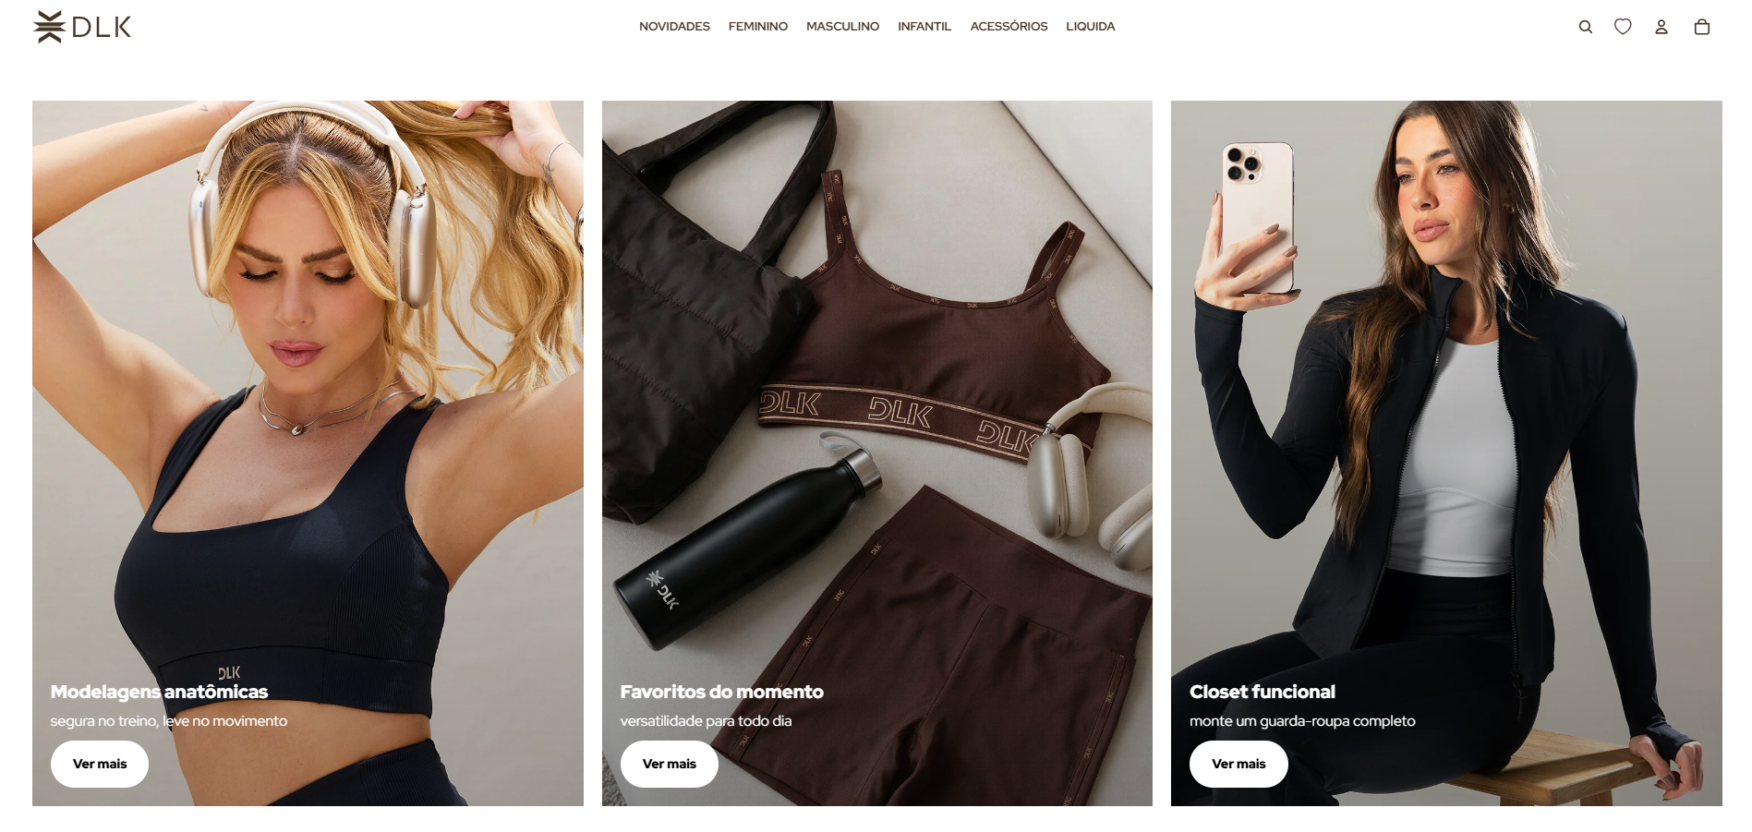
Referências de mercado
Caso de sucesso
• 2012 — começou com R$4.500 emprestados, sociedade de 2 pessoas, vendendo no Mercado Livre
• Fabricação própria desde cedo — controle de margem e qualidade
• 2014 — apostou pesado em marketing de influência (parceria ativa até hoje)
• Hoje — uma das maiores marcas de moda fitness do Brasil, +3 mil modelos ativos
• Agora avalia entrada no varejo físico, depois de anos só digital
Paralelo com a Kabak: sociedade, fabricação própria e, agora, a mesma decisão — entrar no físico.
KABAK

Slide 12
Investimento em marketing
Kabak hoje x benchmark de mercado — a preencher
Investimento atual Kabak
Marcas consolidadas
Marcas em crescimento / B2C
[a preencher]
6% a 12%
12% a 20%
Preencher valor atual investido com agência(s)
KABAK

Slide 13
Proposta e próximos passos
Ask: entrada da sociedade também nas 3 lojas físicas
Investimento necessário — a preencher
Retorno projetado com base na meta consolidada — a preencher
Próximo passo — a preencher
Obrigada
KABAK

